Slide 1
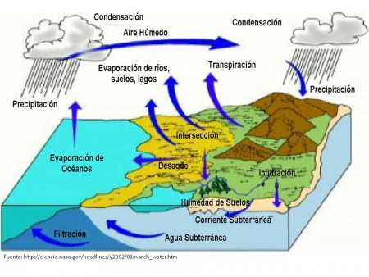
Ozono
Ozono y el ciclo hidrológico
Ciclo hidrológico

Slide 2
¿Qué es la capa de ozono?
La capa de ozono se le conoce como
Ozonosfera.
La Estratosfera terrestre es la zona donde está
situada la capa de ozono, que contiene una
concentración relativamente alta de ozono (O₃).

Slide 3
Ozono
¿Qué es el ozono?
Por lo tanto el ozono es una molécula muy
inestable que se encuentra distribuida en la
atmósfera de la Tierra, especialmente se
encuentra a una altura de 48km.
El ozono es una forma alotrópica del oxígeno,
que sólo es estable en determinadas
condiciones de presión y temperatura. Es un
gas compuesto por tres átomos de oxígeno
(O₃).

Slide 4
¿Quiénes descubrieron la capa de Ozono y en que año?
La capa de Ozono fue descubierta por los
físicos franceses Charles Fabry y Henri Buisson,
en el año 1913

Slide 5
¿Cuál es la función del Ozono?
Su función es actuar como filtro, o escudo
protector, de las radiaciones nocivas, y de alta
energía, que llegan a la tierra, permitiendo que
pasen otras como la ultravioleta de onda larga,
que de esta forma llega a la superficie. Esta
radiación ultravioleta es la que permite la vida
en el planeta, facilitando la fotosíntesis del
reino vegetal, que se halla en la en la base
de la pirámide trófica.

Slide 6
¿Cuándo se convierte en un escudo protector
de los rayos provenientes del Sol?
El ozono se convierte en un escudo protector
cuando está a un altura de 24 km, pero cuando
se encuentra a una menor, se convierte en un
contaminante dañino para los tejidos animales
y vegetales.

Slide 7
¿Cuándo se descubrió el impacto negativo que
el ser humano esta provocando sobre la capa
de Ozono?
El impacto negativo que el ser humano esta
provocando sobre la capa de Ozono, fue
descubierto en las décadas de los años 1970 y
1980. La capa de ozono, una región de la
atmósfera que protege al planeta de los
perjudiciales rayos ultravioleta.

Slide 8
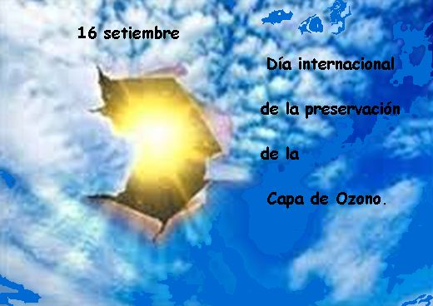

Slide 9
Conclusión.
Nuestro Señor fue el que creo todo cuanto nos
rodea y lo reinstaló a nuestra completa
disposición, para que se hiciera buen uso del
mismo. Fue su obra maravillosa; un regalo sin
igual para todos los seres que habitamos el
planeta; pero que ha hecho el ser humano, lo
ha sabido aprovechar, lo ha cuidado, lo
conservado adecuadamente para su bien y para
preservar la vida en el planeta.

Slide 10
Solo una incógnita qué será de nuestro
planeta, de nuestros sucesores y de nosotros
mismos en el futuro si continuamos
destruyendo nuestra casa
desproporcionadamente.
“No derribemos basura donde no se debe,
reforestemos, mantengamos limpio el medio
donde nos desenvolvemos para tratar de vivir en
armonía con el ambiente.”

Slide 11
De continúa originando la destrucción a la
capa de ozono, con los espray químicos, la
contaminación del agua, el dióxido de
carbono, la erosión al suelo, utilización de los
hidrocarburos, los derramamientos de
petróleo, los insecticidas, que están
destruyendo lo que con tanto amor
y dedicación, tardó Nuestro Señor en
construir.
Y hoy el ser humano, es el destructor de su
propio entorno y por ende del planeta.

